Slide 1
受限波尔兹曼机 RESTRICTED BOLTZMANN MACHINE

Slide 2
RBM主要内容
样本
样本的分布未知
拟合出一个样本分布与原样本尽可能相似

Slide 3
Part1:RBM的预备知识
Energy-based model（基于能量的模型）
——RBM的理论基础
Gibbs采样
——RBM中的采样过程

Slide 4

Energy-based model
系统
能量的分布未知
求出一个能量分布与原系统最相似

Slide 5
Energy-based model
KL散度（相对熵）：
描述两个概率分布P和Q差异的一种方法。差异越大则相对熵越大，差异越小则相对熵越小。
它是非对称的，这意味着D(P||Q) ≠ D(Q||P)。
KL(Q||P)表示当用概率分布P来拟合真实分布Q时，产生的信息损耗，其中Q表示真实分布，P表示Q的拟合分布。

Slide 6

Energy-based model
概率分布:
配分函数
$q(x)$表示真实分布，是一个未知的定值
最小化KL散度
最大似然
即
Notes:
Any probability distribution can be cast as an energy-based models
—统计力学的结论表明，任何概率分布都可以转变成基于能量的模型

Slide 7
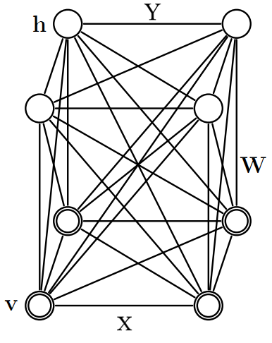
有隐元的EBMs
有时候我们没办法完全观测样本x，或者我们希望引入一些未观测的量来提升模型的表现力。
概率分布
数据对数似然梯度
正向 负向

Slide 8
有隐元的EBMs
正向增加观测数据v的概率
负向降低模型生成的样本的概率

Slide 9
有隐元的EBMs
正向增加观测数据v的概率
负向降低模型生成的样本的概率

Slide 10
有隐元的EBMs
概率分布
数据对数似然梯度
MCMC

Slide 11
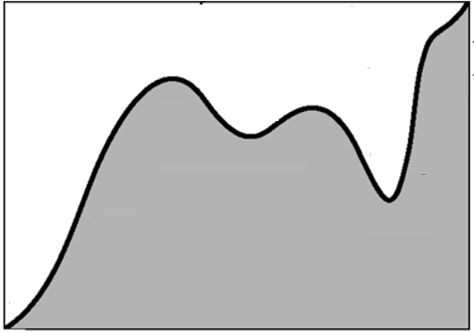
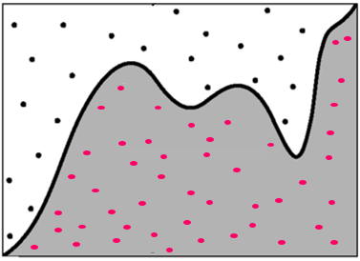
Monte Carlo (随机模拟)
1
0
1
1
0
1

Slide 12
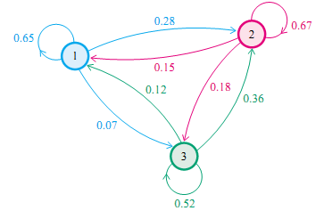
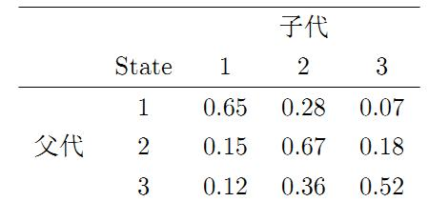
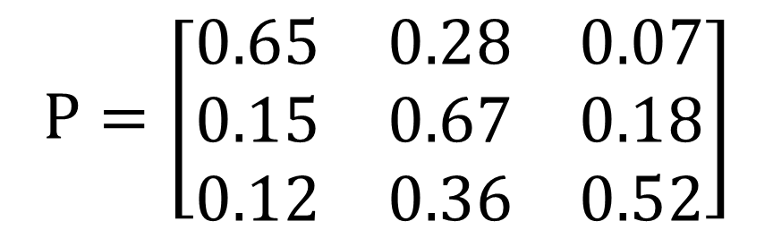
马尔科夫链简单介绍
根据概率得到一个概率矩阵
$$P=\left[\begin{matrix}0.65 & 0.28 & 0.07 \\ 0.15 & 0.67 & 0.18 \\ 0.12 & 0.36 & 0.52\end{matrix}\right]$$

Slide 13
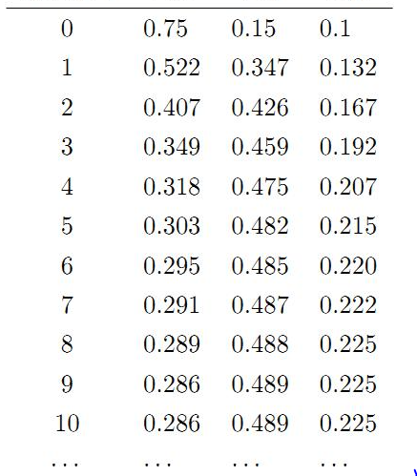
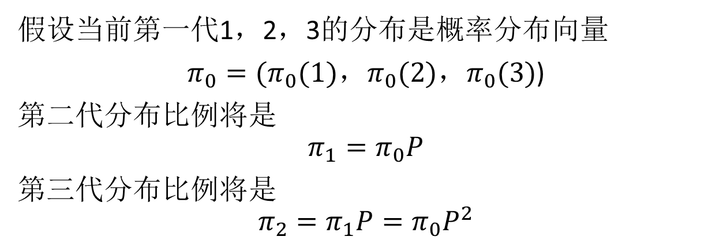
第n代
1 2 3
假设当前第一代1，2，3的分布是概率分布向量
$π_{0}=(π_{0}(1)，π_{0}(2)，π_{0}(3)$)
第二代分布比例将是
$$π_{1}=π_{0}P$$
第三代分布比例将是
$$π_{2}=π_{1}P=π_{0}P^{2}$$
从第10代开始收敛,趋于稳定

Slide 14

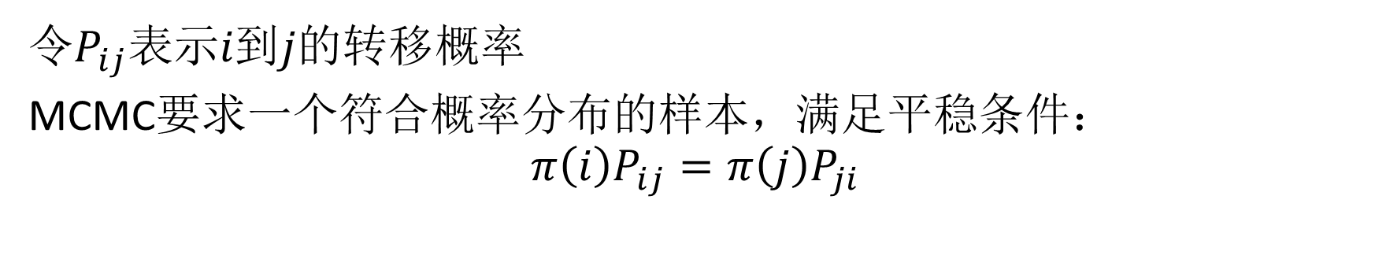
Markov Chain Monte Carlo
令$P_{ij}表示i到j的转移概率$
MCMC要求一个符合概率分布的样本，满足平稳条件：
$$π\left(i\right)P_{ij}=π\left(j\right)P_{ji}$$
i转化到j损失的概率质量
$$i$$
j
j转化到i补充的概率质量

Slide 15
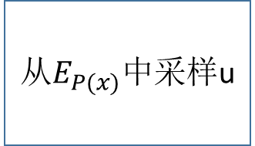
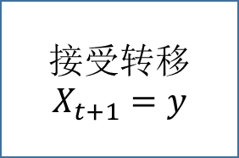
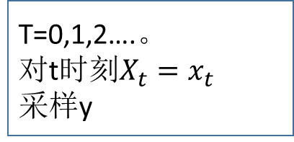
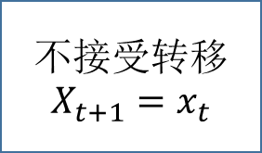
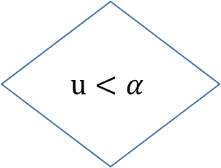

MCMC流程
初始化
T=0,1,2….。
对t时刻$X_{t}=x_{t}$
采样y
从$E_{P(x)}$中采样u
不接受转移$X_{t+1}=x_{t}$
增大t再次循环
N
$$u<α$$
根据不同的MCMC方法选择相应的接受率$α$
接受转移$X_{t+1}=y$
Y

Slide 16

Gibbs采样
MCMC为一维的采样方式，Gibbs采样是在MCMC方法的基础上改进成多维采样。
采用循环采样的方式,二维采样：
$$y_{t+1}\sim p\left(y | x_{t}\right)$$
$$x_{t+1}\sim p\left(x | y_{t+1}\right)$$
方法与MCMC相同

Slide 17
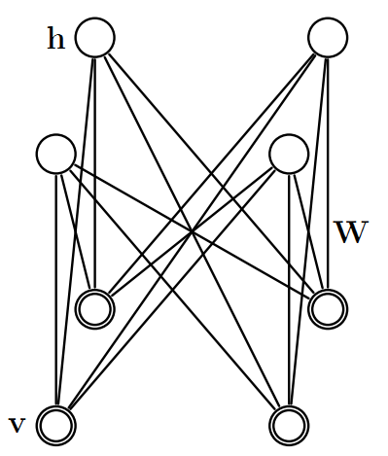
Part2：受限波尔兹曼机(Restricted Boltzmann Machine)
从能量模型直接变化的BM结构,由于计算复杂,网络有局限性而改进成RBM.
RBM网络结构
使用足够的隐元之后RBM可以表示任何离散分布.
增加隐元可以提高对数似然性,增加精度.

Slide 18

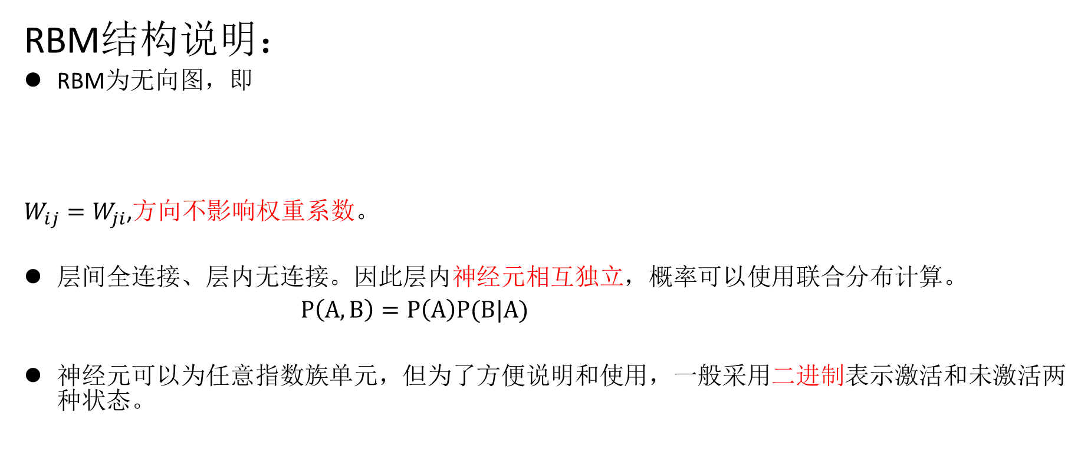

Restricted Boltzmann Machine
RBM结构说明：
RBM为无向图，即
$W_{ij}=W_{ji}$,方向不影响权重系数。
层间全连接、层内无连接。因此层内神经元相互独立，概率可以使用联合分布计算。
$P\left(A,B\right)=P\left(A\right)P(B|A)$
神经元可以为任意指数族单元，但为了方便说明和使用，一般采用二进制表示激活和未激活两种状态。
$$W_{ij}$$
i
j
$$W_{ji}$$

Slide 19
Restricted Boltzmann Machine
其中
然后

Slide 20
Restricted Boltzmann Machine

Slide 21

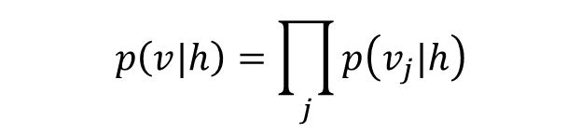
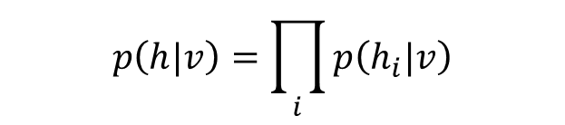

Restricted Boltzmann Machine
给定$v$, 每个$h_{i}$ 是状态独立的
$$p\left(h|v\right)=\prod_{i}{p\left(h_{i}|v\right)}$$
$$p\left(h_{i}=1|v\right)=sigm\left(W_{i}v+c_{i}\right)$$
给定$h$, 每个$v_{j}$是状态独立的
$$p\left(v|h\right)=\prod_{j}{p\left(v_{j}|h\right)}$$
$$p\left(v_{j}=1|h\right)=sigm\left(W_{j}h+b_{j}\right)$$

Slide 22
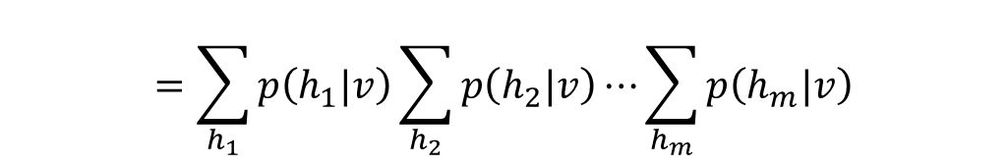
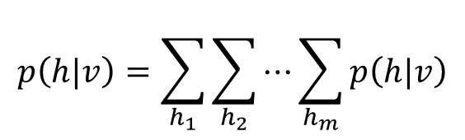
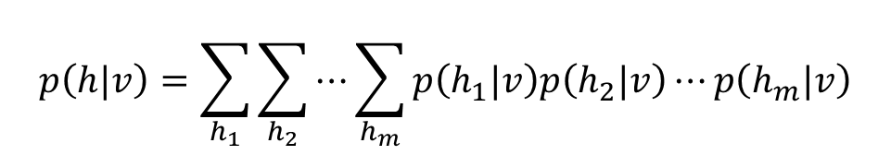
Restricted Boltzmann Machine
$$p\left(h|v\right)=\sum_{h_{1}}{\sum_{h_{2}}{⋯\sum_{h_{m}}{p\left(h|v\right)}}}$$
$$p\left(h|v\right)=\sum_{h_{1}}{\sum_{h_{2}}{⋯\sum_{h_{m}}{p\left(h_{1}|v\right)p\left(h_{2}|v\right)⋯p\left(h_{m}|v\right)}}}$$
分解之后表达式
$$=\sum_{h_{1}}{p\left(h_{1}|v\right)\sum_{h_{2}}{p\left(h_{2}|v\right)⋯\sum_{h_{m}}{p\left(h_{m}|v\right)}}}$$

Slide 23
Restricted Boltzmann Machine
正项不需要样本
(v,h) 中的变量能通过Gibbs采样得到.

Slide 24
Restricted Boltzmann Machine

Slide 25
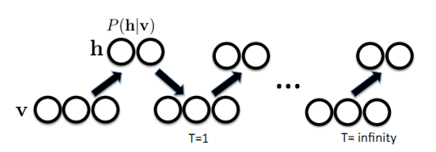
Gibbs采样

Slide 26
对比散度
从可见元上的训练向量开始
并行更新所有隐藏元
将所有可见元并行更新“重建”.
再次更新隐藏元..

Slide 27
Restricted Boltzmann Machine

Slide 28
评估算法
对于学习得到或正在学习中的 RBM,可以通过两种方法评价优劣性
重构误差
退火式重要性采样

Slide 29
The end

